Slide 1
فرهنگ و هنر ـــ پایه ی نهم
فصل سوم
عکاسی

Slide 2
درس اول
عکس های ترکیبی

Slide 3
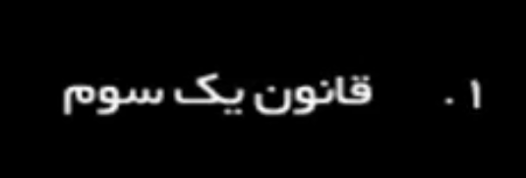

Slide 7
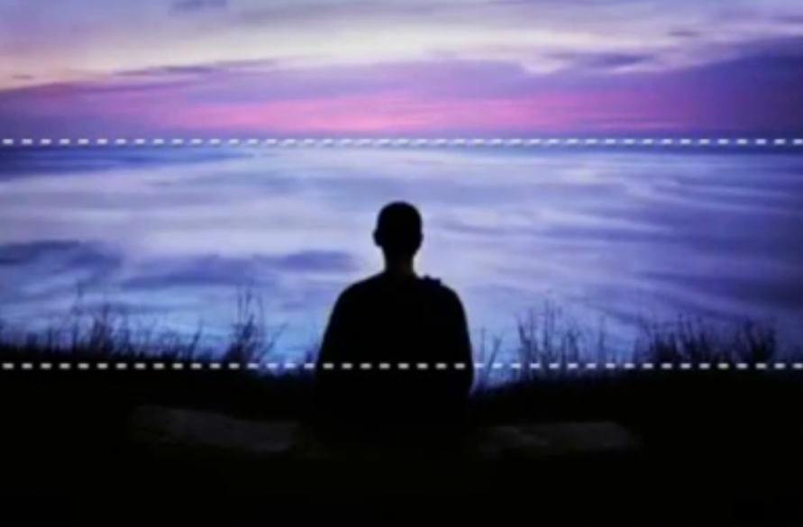

Slide 28
